Slide 1
La physiologie

Slide 2
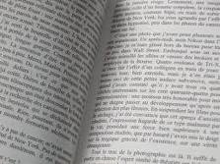
La physiologie cardiaque
Page 42
Battements!!!
1500 x 5.5 litres de sang / jour

Slide 3
La physiologie cardiaque
Battements / jour = ? ? ?
75 battements par minute
24 heures
Durant sommeil → ↓ 10% du nombre de battements /minute
8 heures de sommeil

Slide 4
La physiologie cardiaque
Battements / jour = ? ? ?
Réponse:
24 *60 = 1440 minutes
2/3 * 1440 * 75 + 1/3*1440*0.9*75 =
72’000 + 32’400 = 104’400

Slide 5
Le système de conduction du cœur: le rythme de base
Page 42
? ? ?
MUSCLES SQUELETTIQUES
CONTRACTION

Slide 6
Le système de conduction du cœur: le rythme de base
Page 42
INFLUX NERVEUX
MUSCLES SQUELETTIQUES
CONTRACTION

Slide 7
Le système de conduction du cœur: le rythme de base
Page 42
? ? ?
MUSCLES CARDIAQUES
CONTRACTION

Slide 8
Le système de conduction du cœur: le rythme de base
Page 42
? ? ?
MUSCLES CARDIAQUES
CONTRACTION

Slide 9
Le système de conduction du cœur: le rythme de base
Page 42
Autonomie cardiaque

Slide 10
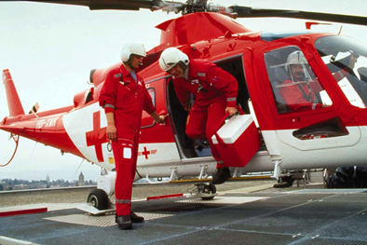
Le système de conduction du cœur: le rythme de base
Page 42
Autonomie cardiaque

Slide 11
Le système de conduction du cœur: le rythme de base
Page 42
Comment expliquer cette autonomie?

Slide 12
Le système de conduction du cœur: le rythme de base
Page 42
Les myocytes: rythme de contraction propre
Les oreillettes: 60 battements / minute
Les ventricules: 20 à 40 battements / minute
Coordination et inefficace

Slide 13
Le système de conduction du cœur: le rythme de base
Page 42
Qui détermine le rythme cardiaque de base ?

Slide 14
Le système de conduction du cœur: le rythme de base
Page 42
Qui détermine le rythme cardiaque de base ?
Le système de conduction du cœur ou cardionecteur

Slide 15
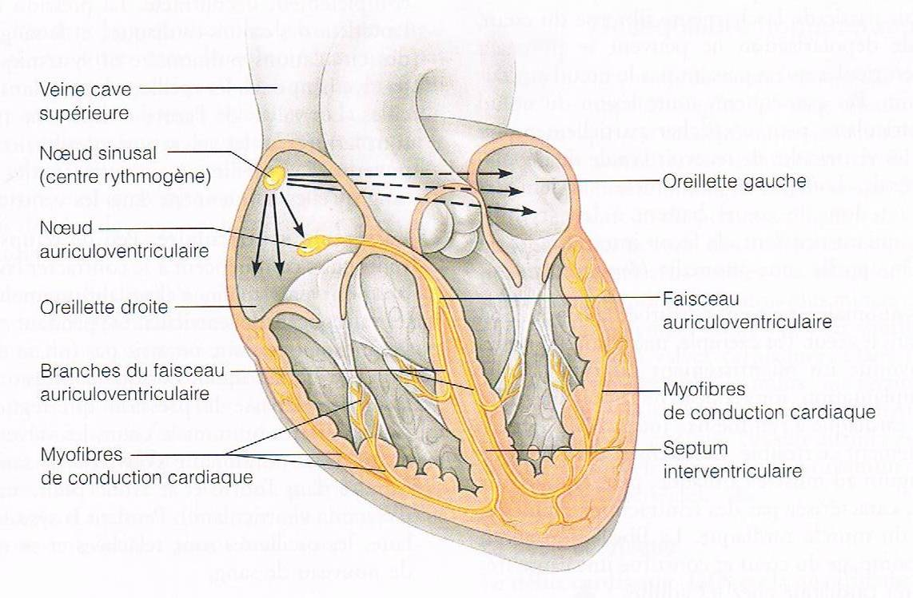
Le système de conduction du cœur: le rythme de base
Page 42

Slide 16
Le système de conduction du cœur: le rythme de base
Page 42
Tissu spécialisé:
Croisement entre le tissu musculaire et le tissu nerveux
Excitation du muscle cardiaque dans une seule direction (O → V)
Le rythme de base
= 75 battements / minute.

Slide 17
Le système de conduction du cœur: le rythme de base
Pages 42-43

Slide 18
Le système de conduction du cœur: le rythme de base
Pages 42-43
Le nœud sinusal:
= Centre rythmogène
Localisation: Oreillette droite
Rôle : produire des potentiels d’action (courants électriques)

Slide 19
Le système de conduction du cœur: le rythme de base
Pages 42-43

Slide 20
Le système de conduction du cœur: le rythme de base
Pages 42-43
Contraction

Slide 21
Le système de conduction du cœur: le rythme de base
Pages 42-43
PA ralentit

Slide 22
Le système de conduction du cœur: le rythme de base
Pages 42-43
= Faisceau de His

Slide 23
Le système de conduction du cœur: le rythme de base
Pages 42-43

Slide 24
Le système de conduction du cœur: le rythme de base
Pages 42-43
= myofibres de Purkinje

Slide 25
Le système de conduction du cœur: le rythme de base
Pages 42-43
Contraction

Slide 26
Le système de conduction du cœur: le rythme de base
Page 42
Système de régulation ???

Slide 27
Le système de conduction du cœur: le rythme de base
Page 42
Systèmes de régulations:
- Système nerveux autonome
- Système nerveux parasympathique
(= frein)
- Système nerveux sympathique
(= accélérateur)
Le rythme cardiaque

Slide 28
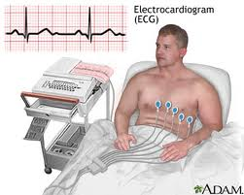
L’électrocardiogramme (ECG)
Page 43

Slide 29
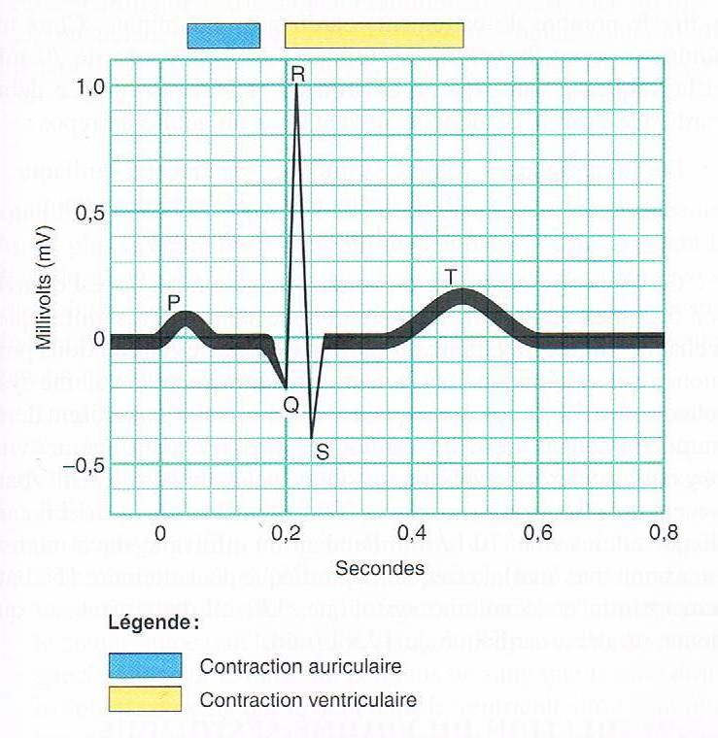
L’électrocardiogramme
Page 43
= le tracé des changements électriques enregistrés qui rend compte de tous les potentiels d’action produits par les myocytes cardiaques à chaque battement.

Slide 30
L’électrocardiogramme
Page 43
L’interprétation
L’onde P:
excitation auriculaire
→ contraction auriculaire

Slide 31
L’électrocardiogramme
Page 43
L’interprétation
Le complexe QRS:
excitation des ventricules
→ contraction ventriculaire

Slide 32
L’électrocardiogramme
Page 43
L’interprétation
L’ onde T:
relâchement des ventricules

Slide 33
L’électrocardiogramme
Un outil diagnostique:
• Les modifications au niveau du myocarde
• Les arythmies

Slide 34
Le cycle cardiaque

Slide 35
Le cycle cardiaque
Page 44
Définition:
Tous les événements associés à un battement cardiaque

Slide 36
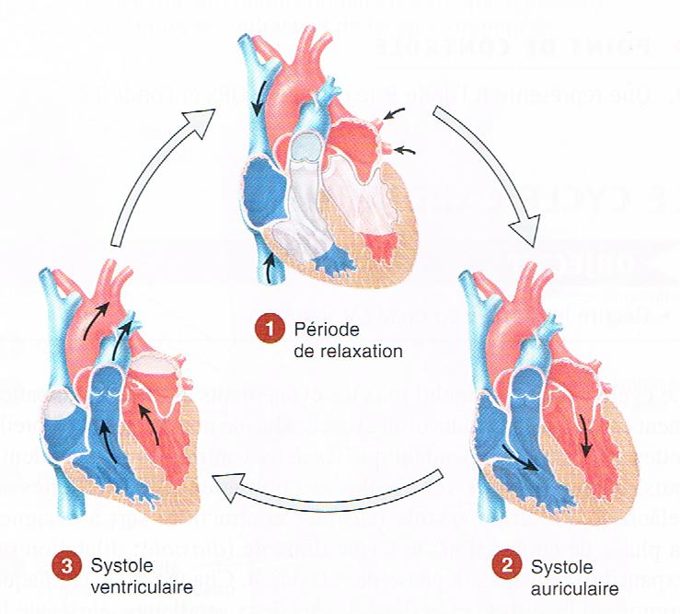
Le cycle cardiaque
Page 44

Slide 37
Le cycle cardiaque
Page 44
Composé de 3 phases

Slide 38
Le cycle cardiaque
Page 44
1.- Diastole (= relâchement) générale

Slide 39
Le cycle cardiaque
Page 44
2.- Systole (= contraction) auriculaire

Slide 40
Le cycle cardiaque
Page 44
2.- Systole (= contraction) auriculaire
Diastole ventriculaire

Slide 41
Le cycle cardiaque
Page 44
3.- Systole (= contraction) ventriculaire

Slide 42
Le cycle cardiaque
Page 44
3.- Systole (= contraction) ventricule
Diastole auriculaire

Slide 43
Le cycle cardiaque
Page 44
Phase 1: La période de relaxation
Début:
Fin d’un cycle cardiaque (début de la diastole ventriculaire).
Quoi:
Quatre cavités en diastole

Slide 44
Le cycle cardiaque
Pages 43-44

Slide 45
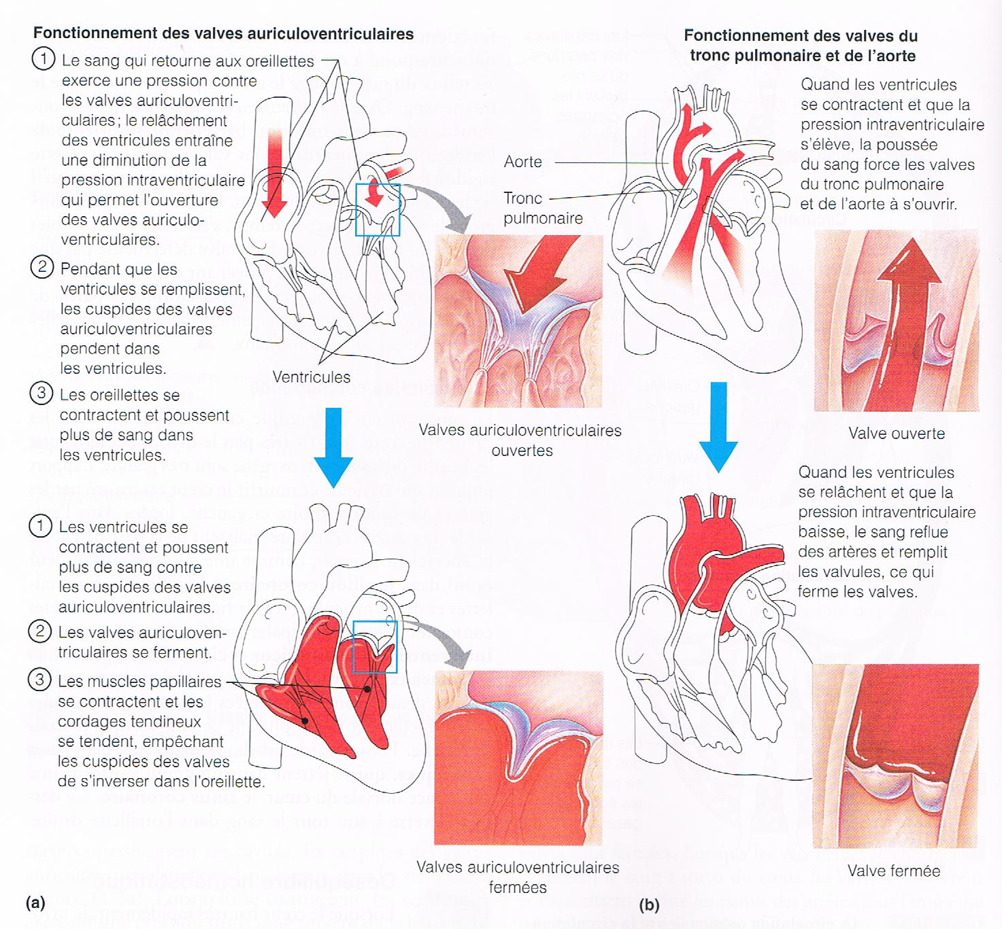
Le cycle cardiaque
Pages 41 / 44

Slide 46
Le cycle cardiaque
Page 44
Phase 2: La systole auriculaire
Début:
PA nœud sinusal → excitation oreillettes
Quoi:
Contraction des oreillettes

Slide 47
Le cycle cardiaque
Pages 43-44

Slide 48
Le cycle cardiaque
Pages 41 / 44

Slide 49
Le cycle cardiaque
Page 44
Phase 3: La systole ventriculaire
Début:
PA arrive aux fibres de Purkinje → excitation ventricules
Quoi:
Contraction des ventricules

Slide 50
Le cycle cardiaque
Pages 43-44

Slide 51
Le cycle cardiaque
Pages 41 / 44

Slide 52
Le cycle cardiaque
Pages 41 / 44
Un nouveau cycle débute

Slide 53
Le cycle cardiaque
Page 44
Durée au repos?

Slide 54
Le cycle cardiaque
Page 44
Durée au repos: 0.8 sec

Slide 55
Le cycle cardiaque
Pages 44-45
0.4 sec
0.3 sec
0.1 sec

Slide 56
Le cycle cardiaque
Page 45
Les bruits du cœur

Slide 57
Le cycle cardiaque
Page 45
Les bruits du cœur
2ème bruit du cœur
1er bruit du cœur

Slide 58
Le cycle cardiaque
Page 45
Les souffles cardiaques
= bruits anormaux du cœur
Vibrations dues au passage du sang sur paroi mince
Troubles valvulaires (insuffisance /sténose)

Slide 59
Le débit cardiaque
Page 45
Quelques notions:
Fréquence cardiaque (FC)
Volume systolique (VS)
Débit cardiaque (DC)
Volume sanguin total

Slide 60
Le débit cardiaque
Page 45
Quelques notions:
Fréquence cardiaque (FC):
= Rythme cardiaque = pouls.
Nombre de battements cardiaques / minute.
Au repos: FC = 75 battements / minute
A l’effort: FC théorique = 220-âge

Slide 61
Le débit cardiaque
Page 45
Quelques notions:
Le volume systolique (VS):
= Volume (ml) de sang éjecté par ventricule à chaque contraction.
Adulte = ~100ml (70ml < VS < 130ml)

Slide 62
Le débit cardiaque
Page 45
Quelques notions:
Le débit cardiaque (DC):
= Volume (ml) de sang éjecté par ventricule par minute.
DC (ml/min) = VS (ml) x FC (contractions/min)
Calculs:
Au repos: ?
A l’effort: ?

Slide 63
Le débit cardiaque
Page 45
Quelques notions:
Le débit cardiaque (DC):
= Volume (ml) de sang éjecté par ventricule par minute.
DC (ml/min) = VS (ml) x FC (contractions/min)
Calculs:
Au repos: 70 x 75 = 5250ml
A l’effort: 130 x 180 = 23’400ml

Slide 64
Le débit cardiaque
Page 45
Quelques notions:
Le volume sanguin total :
Proportionnel à la masse
= masse x 0.07

Slide 65
La régulation de la fréquence cardiaque
Page 45

Slide 66
Pourquoi une régulation ?
Page 45

Slide 67
Pourquoi une régulation ? Afin d’adapter à court terme le débit et la pression artérielle
Page 45

Slide 68
A quel moment ?
Page 45

Slide 69
A quel moment ? Lorsque les besoins en nutriment et oxygène ↑
Page 45

Slide 70
A quel moment ? Lorsque les besoins en nutriment et oxygène ↑
Page 45
Exercice physique

Slide 71
Qui intervient lors de cette régulation ?
Page 45

Slide 72
Qui intervient lors de cette régulation ?
Pages 49 - 51
SNA
…

Slide 73
Comment le SNA agit-il?
Page 50

Slide 74
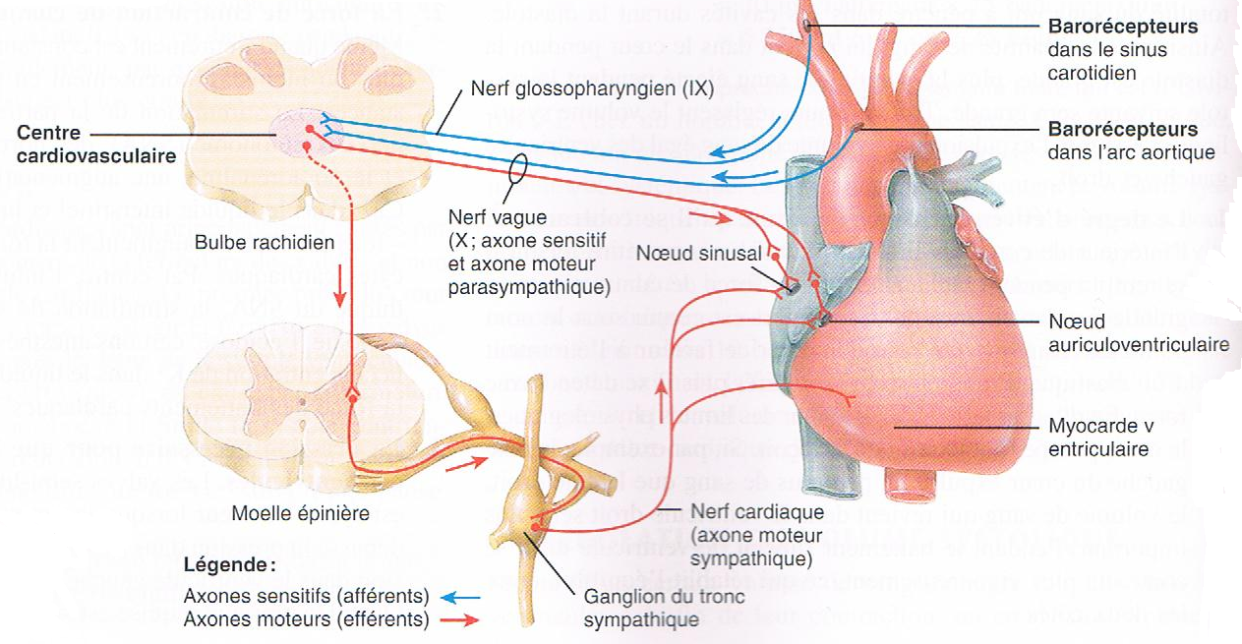
Le Système Nerveux Autonome
Page 46
Début

Slide 75
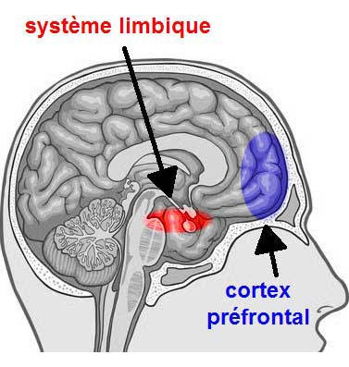
Le Système Nerveux Autonome
Page 46

Slide 76
Le Système Nerveux Autonome
Page 46
REPONSE !!!

Slide 77
Le Système Nerveux Autonome
Page 46
SN sympathique
SN parasympathique
REPONSE !!!

Slide 78
Le Système Nerveux Autonome
Page 46
SN sympathique (accélérateur)

Slide 79
Le Système Nerveux Autonome
Page 46
SN sympathique (accélérateur)
Noradrénaline

Slide 80
Le Système Nerveux Autonome
Page 46
SN parasympathique (frein)

Slide 81
Le Système Nerveux Autonome
Page 46
SN parasympathique (frein)
Acétylcholine (Ach)

Slide 82
Le Système Nerveux Autonome
Page 46
D’où les informations reçues par le centre cardiovasculaire proviennent-elles ?

Slide 83
Le Système Nerveux Autonome
Page 46

Slide 84
Le Système Nerveux Autonome
Page 46
Si pression artérielle ↑

Slide 85
Le Système Nerveux Autonome
Page 46
Si pression artérielle ↑

Slide 86
Le Système Nerveux Autonome
Page 46
Si pression artérielle ↑

Slide 87
Le Système Nerveux Autonome
Page 46
Si pression artérielle ↑
↓ fréquence cardiaque

Slide 88
Le Système Nerveux Autonome
Page 46
Si pression artérielle ↓

Slide 89
Le Système Nerveux Autonome
Page 46
Si pression artérielle ↓

Slide 90
Le Système Nerveux Autonome
Page 46
Si pression artérielle ↓

Slide 91
Le Système Nerveux Autonome
Page 46
Si pression artérielle ↓
↑ fréquence cardiaque

Slide 92
Le Système Nerveux Autonome
Page 46
Chimiorécepteurs
Neurones au niveau des vaisseaux sanguins
[O₂]
[CO₂]
pH sanguin

